Slide 1


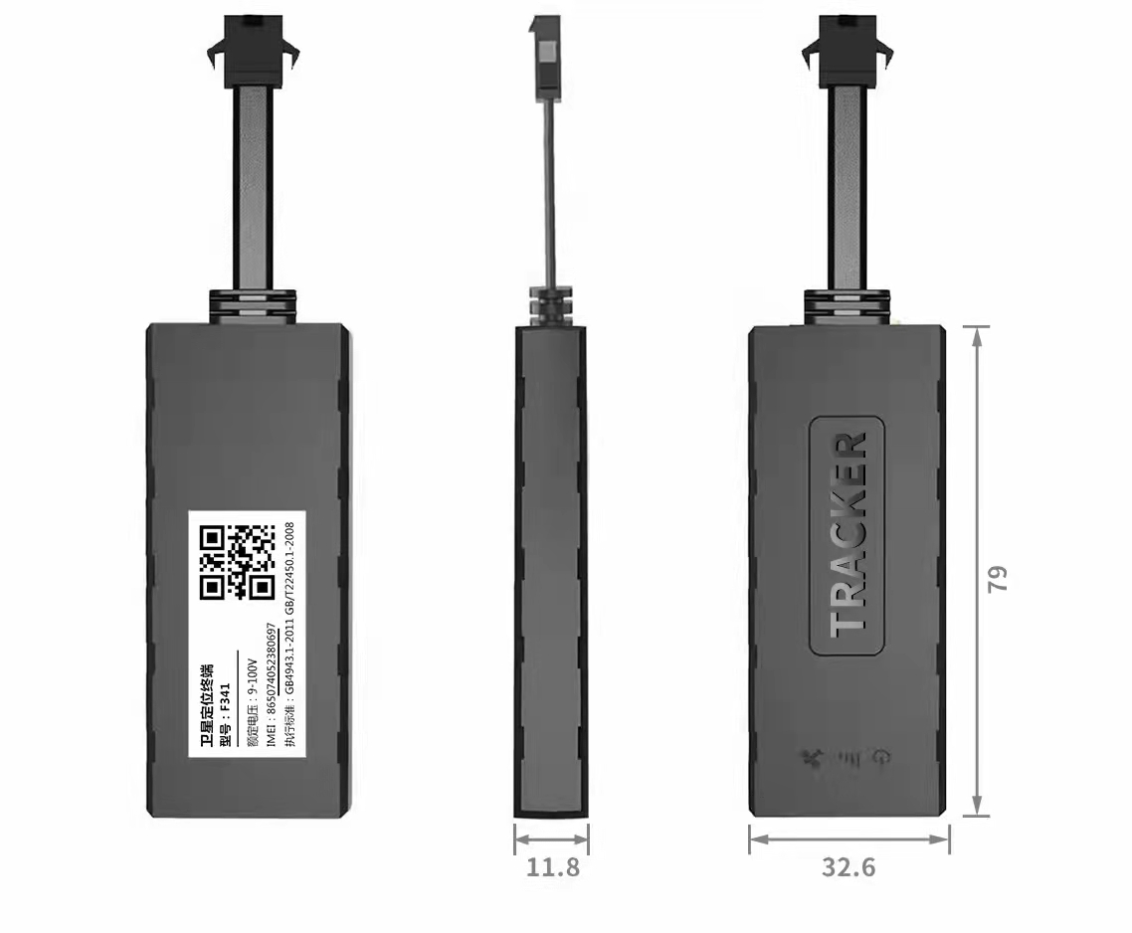
F341使用说明

Slide 2


登录方式
1
2
PC浏览器登录链接：zwlbs.cn
微信扫描下方二维码登录

Slide 3
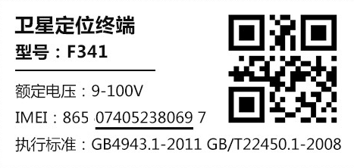
设备上线
1
部分平台终端手机号前面不能有零，零需要省略，唯一标识就是 7405238069
中位F3平台、超越平台
2
部分平台终端手机号必须是11位，唯一标识就是07405238069
3
少数平台终端手机号必须是11位，且第一位不能为0，可以在运维上修改终端手机号：17405238069
下划线部分是上线唯一标识
07405238069
4
少数平台终端手机号必须是12位，唯一标识要在前面增加一个0，就是007405238069
PAGE: 01

Slide 4

接线-最简单接线
只接红黑两线，连线接在车辆的长电上
不用接设备的ACC线，设备智能判断ACC，行车开，停车关
设备取电建议接长电，不要从ACC取电，否则设备上电后定位较慢，里程计算也受影响
PAGE: 02

Slide 5
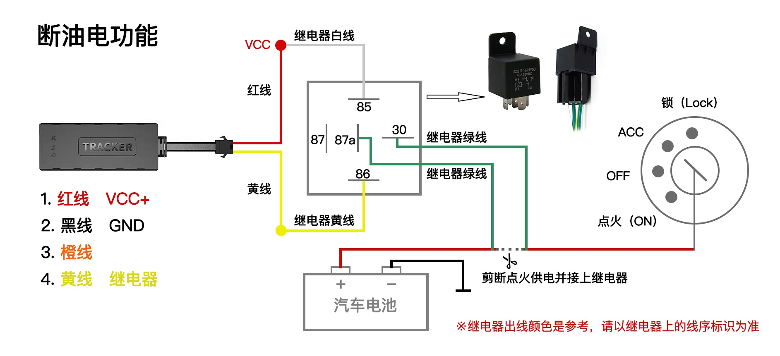
断油电接线一
PAGE: 02

Slide 6

断油电接线二
PAGE: 02

Slide 7
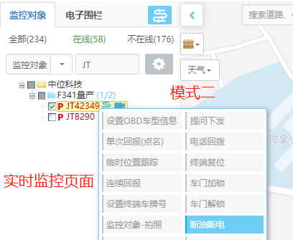
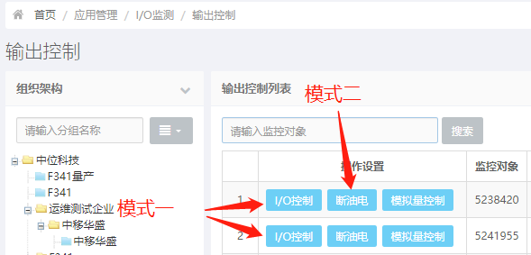
断油电特点
序号 | 接线方式 | 特点
1 | 两种断油电下发模式： 模式一：直接断开，没有逻辑 模式二：下发后，定位状态下，等待车辆低速才执行；未定状态，则判断车辆停止执行
2 | 接线一：切断ACC | 模式一、模式二都可以采用；如果断油电后，司机不知道情况，重复打火，可能导致车辆启动机损坏
3 | 接线二：切断A油泵电源 | 模式二才能使用；
PAGE: 02

Slide 8
接线-紧急报警接线
主电
红线
橙线
按钮
PAGE: 02

Slide 9
接线-IO输入监测接线
主电
红线
橙线
检测开关
切换至IO输入检测模式：
文本下发 ZW*123456*S36*2#
PAGE: 02

Slide 10
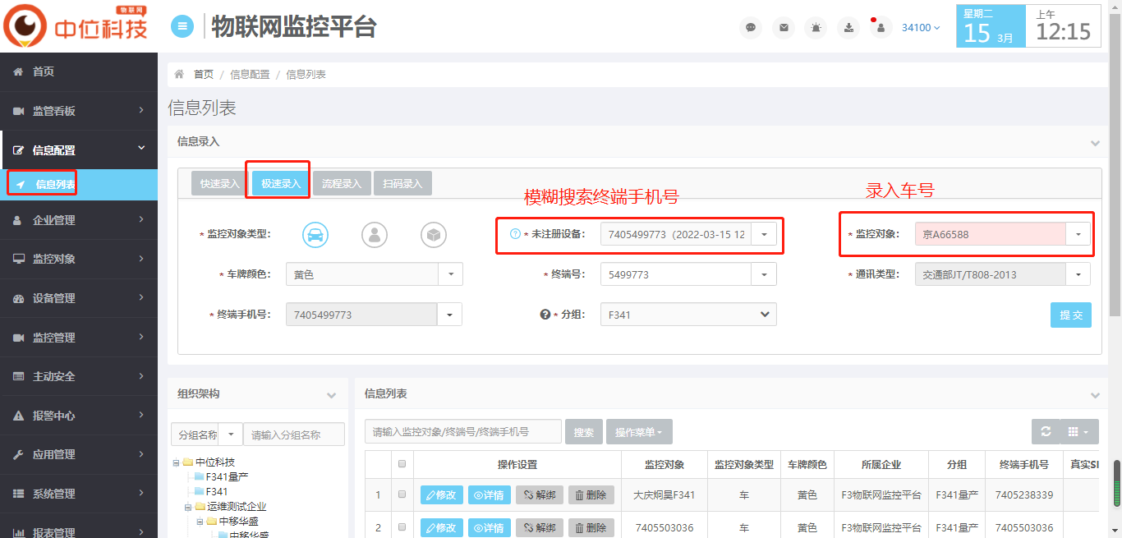
F3平台上如何加车
PAGE: 02

Slide 11
运维平台、车辆监控平台的区别
车辆监控平台
运维平台
免费运维短信
车辆上线定位，监控用的平台；
最终客户使用，运营商也会使用
给终端运维使用：比如设置IP、诊断、F3设备星历下载等
运营商运维人员、安装人员使用
F3平台 或其它监控平台
中位运维平台
APP：F3监控
微信小程序：舒服运维助手
PAGE: 02

Slide 12
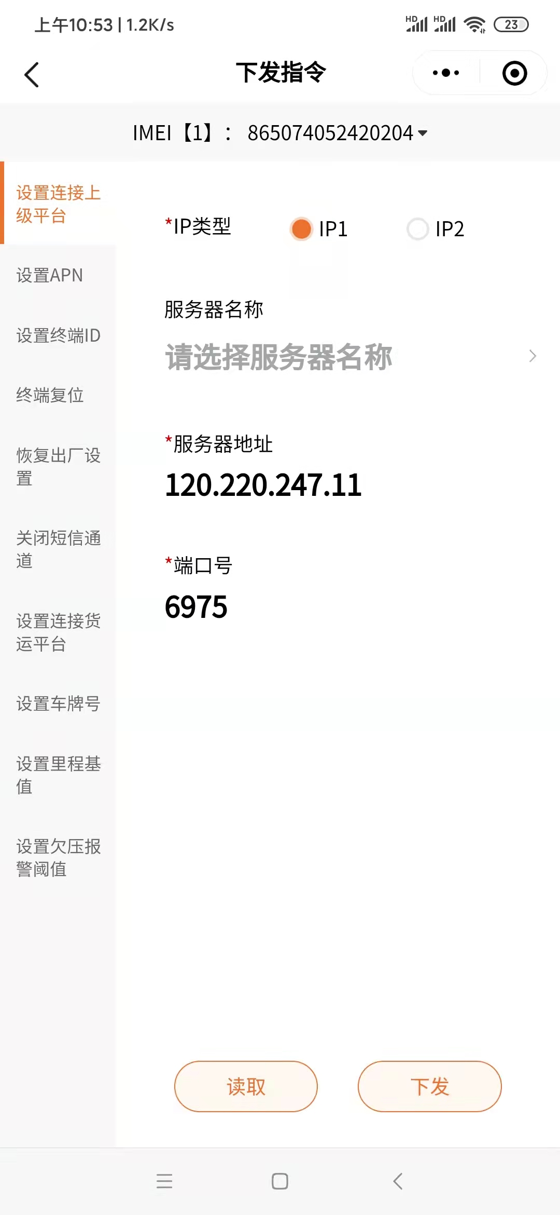
运维 免费运维短信
※设置平台IP
※设置里程基值
※设置车牌号
※设置终端ID
※ ..............
PAGE: 05

Slide 13
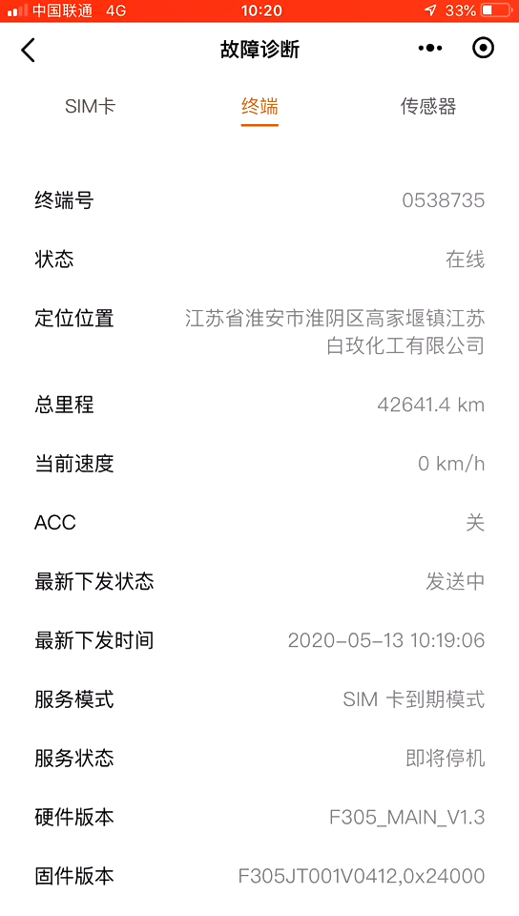
运维 一键诊断
物联网卡
诊断
自动获取物联网卡的卡号、开关机状态、资费、余额、流量等等信息和数据
终 端
诊断
终端的IMEI、终端手机号、硬件版本、固件版本、连接的服务地址、卫星颗数、当前位置、车速、ACC状态、网络信号强度、后备电池电量。
传 感 器
诊断
轮询哪些传感器，传感器的数据，异常状态
PAGE: 05

Slide 14
上报间隔说明
设备未休眠30s上报一个数据（行驶时，根据转弯情况，有拐弯补偿1-30s上报），休眠后（停车4分钟后）上报间隔4分钟。
没有特殊要求，不要设置上报频率。原因：
1、F341设备做了很好的拐弯补偿，车辆转弯时，上报频率自动加快（间隔缩短），轨迹好看，用不着设置5秒或1秒
2、有的平台需要上报频率达到1s或2s，因为这些平台用数据做里程计算，F341设备已经再设备端做了每秒的里程计算，算的更准，所以没有必要设置上报频率。设备计算里程 比 平台计算里程靠谱多了。
特殊情况设置加快上报频率：比如公安的项目，需要实时上报频率很快（随时追踪车辆），直线段也需要3或5秒上报，这种情况才需要设置。
F3终端可以设置1s ，但是不建议设置
PAGE: 02

Slide 15

关于终端手机号
终端手机号是上线唯一标识，808协议2013版 12位或以下
终端手机号不是sim卡号；原来为了记录sim卡号，把终端手机号设置成sim卡号，F341自动记录sim卡号，所以不需要记录
1
F3终端采用的是IMEI号中部分，是唯一的，不会重复
不要轻易修改终端手机号
2
修改终端手机号后，终端手机号和IMEI对不上，可能导致在运维平台找不到设备；
3
如果车辆换设备情况下，为了平台的数据，才修改终端手机号
PAGE: 02

Slide 16
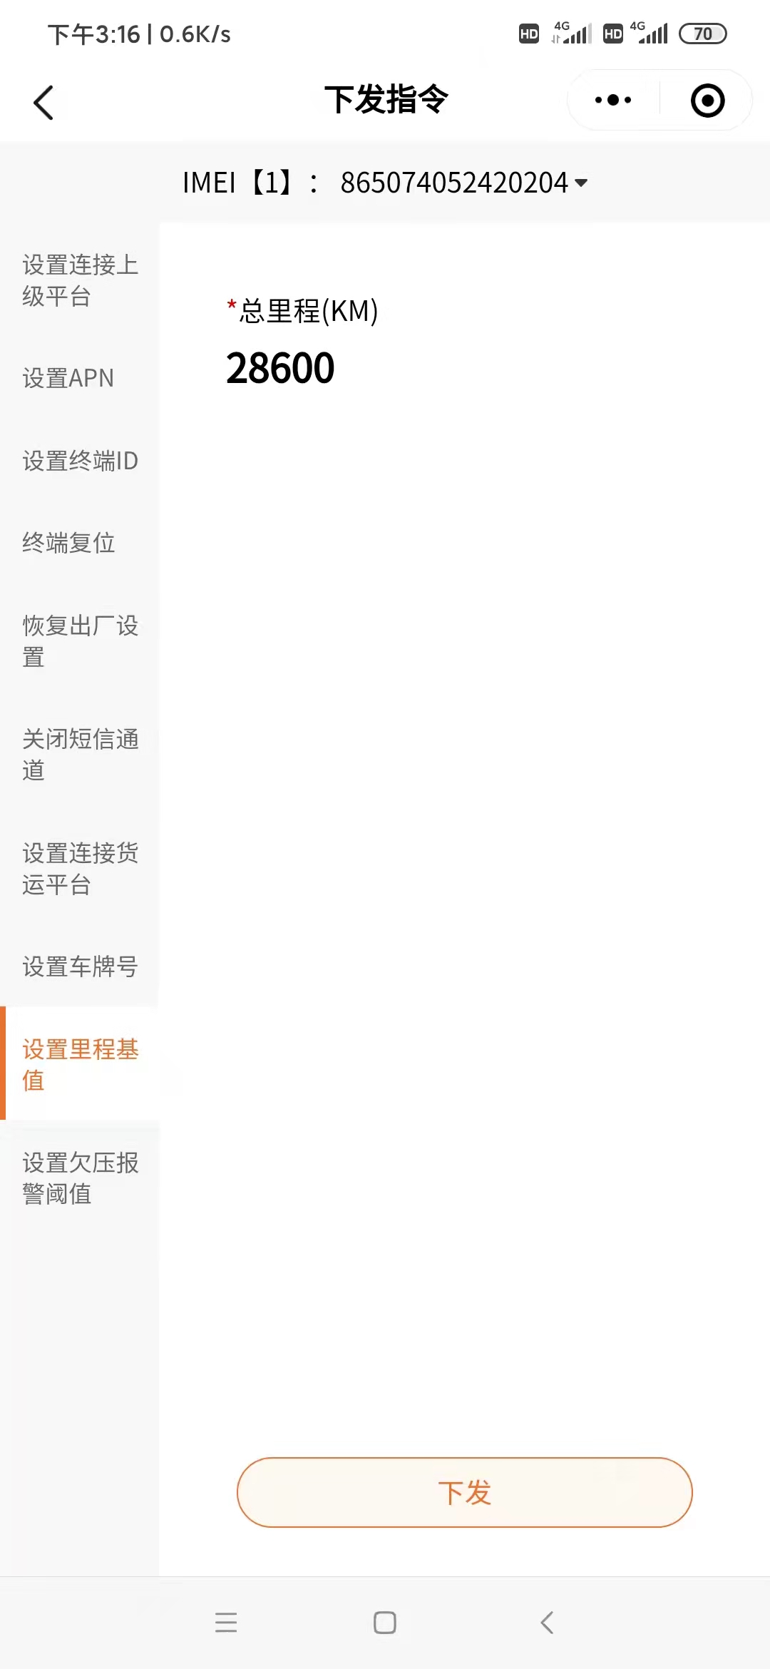
关于里程及基值
终端里程
F341终端自己计算里程，按照808协议要求上报总里程
平台里程
有的平台可以显示终端里程，也可以平台计算里程，用F341终端，需要选择终端里程
里程基值
在运维平台或小程序可以设置里程基值，比如设置0，或者车上的实际里程
PAGE: 02

Slide 17
THANKS

